Slide 1
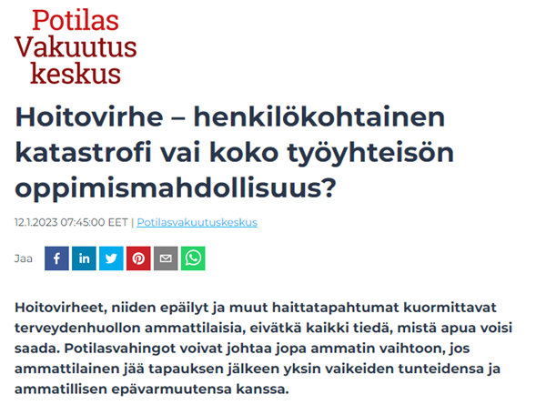
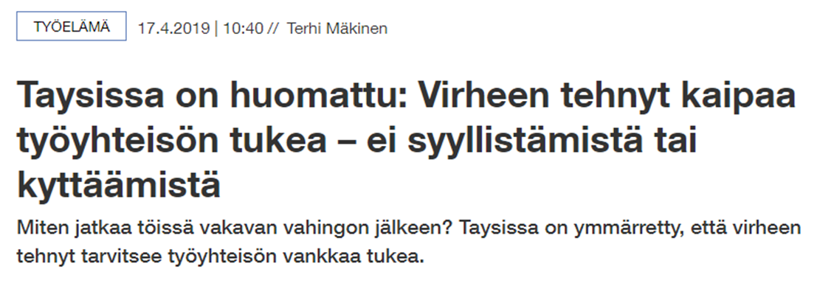
Second victim –protokolla

Slide 2
Second victim -käsite
Second victim -käsitteellä tarkoitetaan terveydenhuollon ammattilaista, joka on ollut osallisena potilaan hoitoon liittyneessä vaaratapahtumassa ja kokee traumatisoitumista sen seurauksena.
Potilaalle hoito tai lääketieteellisten virheiden seurauksena aiheutuva vaaratapahtuma tai komplikaatio voi järkyttää kokeneimpiakin terveydenhuollon ammattilaisia, ja tällä voi olla merkittäviä vaikutuksia jopa ammattilaisten urapolkuihin.
(Scott ym., 2010.)

Slide 3
Second victim – toinen uhri
Second victim ilmiön kokemus voi johtaa merkittäviin fyysisiin, psyykkisiin ja psykososiaalisiin seurauksiin, jotka voivat vaikuttaa negatiivisesti ammattilaisen henkilökohtaiseen ja työelämään joko lyhyeksi tai pitkäksi aikaa.
Kun terveydenhuollon ammattilaiset kokevat haittatapahtuman, he voivat kokea syyllisyyden, häpeän, syyllisyyden, unettomuuden, eristäytymisen, avuttomuuden ja toivottomuuden tunteita sekä takaumia ja painajaisia, jolloin heistä tulee toinen uhri.
(McDaniel & Morris, 2020.)

Slide 4
Second victim –käsitteen käyttö
Termi Second victim luotiin korostamaan terveydenhuollon ammattilaisten kokemuksia haittatapahtumista sekä korostamaan tarvetta tukea heitä tehokkaasti.
Termin toinen uhri käytöstä on kuitenkin myös kiistaa.
Uhri -termin käyttö saattaa merkitä passiivisuutta tai leimauttaa asianomaisia ammattilaisia.
Jotkut potilaiden puolestapuhujat ovat myös loukkaantuneet termistä, koska he uskovat sen vähättelevän potilaiden ja perheiden kokemuksia.
Esimerkiksi poliittisille päättäjille ja terveydenhuollon johtajille toinen uhri -termillä voi olla kuitenkin myös arvoa, koska se on mieleenpainuva ja merkitsee kiireellisyyttä.
(Wu ym. 2020.)

Slide 5
Vaara- ja haittatapahtumien yleisyys
On varsin tyypillistä, että terveydenhuollon ammattilaisista koostuvat tiimit ovat osallisena potilaaseen kohdistuvaan vaaratapahtumaan
Tällöin kokonaiset tiimit voivat traumatisoitua odottamattomista kliinisistä tapahtumista tai lääketieteellisiä virheitä. (Scott ym., 2010)
Arvioiden mukaan jopa puolet terveydenhuollon ammattilaisista kokee potilaan hoitoon liittyvän vaaratapahtumatilanteen työuransa aikana (McDaniel & Morris, 2020).

Slide 6
Syyllistämättömyys
Syyllistämätön ja myönteinen toimintakulttuuri, jossa kaikki uskaltavat avoimesti ilmoittaa virheensä ilman pelkoa jälkiseuraamuksista tai maineen tahriintumisesta, on erittäin tärkeä.
Syyllistämätön toiminta- ja turvallisuuskulttuuri mahdollistaa virheiden kautta oppimisen ja siten hoidon ja palveluiden laadun parantamisen.
Ilman luotettavaa tietoa haittatapahtumien määrästä emme pysty arvioimaan kehittämistoimenpiteiden vaikutusta.
Turvallisuus sosiaali- ja terveydenhuollossa ei saa jäädä puheen tasolle, vaan tarvitaan konkreettisia toimia ja toimijoiden aktiivisuutta, jotta haittatapahtumien tutkiminen ja tunnistaminen onnistuisi aikaisempaa paremmin ja ongelmakohtiin osattaisiin kohdentaa resursseja.
(Sandelin & Roine, 2018)

Slide 7
Defusing -toimintamalli
Second victim –protokollalla voidaan nähdä olevan yhteys myös Defusing ja Debriefing -toimintamalleihin
Defusing eli äkillisten, järkyttävien tilanteiden purkukeskustelu on asianomaisten kesken tapahtuva keskusteluhetki heti tapahtuman jälkeen tai viimeistään työvuoron lopussa.
Defusing-keskustelun tarkoituksena on:
lievittää välittömästi tapahtuman aiheuttamaa stressireaktiota ja psyykkistä stressiä
mahdollistaa kokemuksen jakaminen saman kokeneiden kanssa
purkaa kokemuksia, mielikuvia ja tunteita
auttaa ryhmän jäseniä palaamaan normaaliin työhön ja palauttaa työ- ja toimintakyky mahdollisimman pian
vahvistaa työyhteisön sosiaalista verkostoa
ennaltaehkäistä eristäytymisen kokemusta
Purkukeskustelua vaativia tilanteita voivat olla muun muassa potilaan kuolema, väkivaltainen tai uhkaava tilanne, “läheltä piti” -tilanne, hoitovirhe, ristiriita tai mikä tahansa psyykkistä stressiä aiheuttava tilanne, joka on vaaraksi työn normaalille jatkamiselle.
Psykososiaalisen jaksamisen tukeminen | Sairaanhoitajat

Slide 8
Debriefing -toimintamalli
Debriefing eli traumaattisten, psyykkisesti kuormittavien tilanteiden jälkipuinti on koulutetun ohjaajan vetämä keskustelutilaisuus muutaman vuorokauden sisällä tapahtuneesta. Debriefing suositellaan pidettäväksi noin kaksi vuorokautta tapahtuman jälkeen.
Jälkipuinnin tavoitteena on
palauttaa työkyky mahdollisimman nopeasti
ennaltaehkäistä mahdolliset stressireaktiot
tukea työyhteisöä.
Esimies on avainasemassa jälkipuintitilanteen tarpeen tunnistamisessa. Hän myös ottaa yhteyttä jälkipuintia järjestävään tahoon eli esimerkiksi työterveyshuoltoon.
Jälkipuinnista hyötyvät työntekijät ja opiskelijat silloin, kun he joutuvat työssään kohtaamaan traumaattisen tilanteen.
Tällaisia tilanteita voivat olla väkivallan tai koskemattomuuden uhka, ”läheltä piti”-tilanne, väkivalta, työtapaturma, työtoverin itsemurha tai muu äkillinen kuolema, potilaan ennakoimaton kuolema tai itsemurha, potilasvahinko, hoitovirhe tai mikä tahansa muu työntekijää tai työyhteisöä kohdannut äkillinen erityistilanne.
Psykososiaalisen jaksamisen tukeminen | Sairaanhoitajat

Slide 9
Second victim -protokolla
Ennen tapahtumaa
Organisaation valmistautuminen
Henkilökunta on tietoinen Second Victim –prosessista ja sen käyttämisestä
1
VIRHE TAPAHTUU
Välitön reaktio
2
ASIAN REALISOITUMINEN, SELVITTELYN KÄYNNISTYMINEN
1-2 vrk
3
4
5
TAPAUKSEN SELVITTELY ETENEE
Viikkoja
TAPAUKSEN RAPORTOINTI JA MAHDOLLISET SEURAAMUKSET
Kuukausia
LOPPUTULOS
Puoli vuotta →

Slide 10
1 - Tapahtumahetki
Second victim
Yllättäneisyys
Hätääntyneisyys
Häpeä
Epävarmuus
Päätös miten toimia
(Huom. – protokollassa henkilöiden työtehtävien / organisaation osien nimikkeet vaihtelevat organisaatioittain)
Yksikkö / Tulosalue
Tukihenkilö ottaa sivuun ja kuuntelee
Tarvittaessa ohjataan työntekijä kotiin tapahtumahetken jälkeen
Esihenkilö ottaa yhteyttä työntekijään mahdollisimman pian ja kysyy vointia
Tässä ei vielä tarkempaa kyselyä itse tapahtumasta
Ensisijaisesti pyrkimyksenä on palata töihin seuraavana työvuorona, vain tarvittaessa sairasloma
Työtä voidaan modifioida kevyemmäksi muutamaksi päiväksi - viikoksi

Slide 11
2 - Asian realisoituminen, selvittely alkaa
Second victim
Syyllisyys
Ahdistus
Pelko
Suuttumus
Fyysiset
stressioireet
Yksikkö / Palvelualue
Tapahtumien kirjaaminen osallisten ja paikalla olleiden toimesta 1-2 vrk aikana
Tukihenkilö ottaa uudestaan yhteyttä työntekijään ja kysyy vointia
Tapahtumien yksityiskohtien läpikäyminen esimiehen kanssa
Tarvittaessa esihenkilö ottaa yhteyttä debriefing-ryhmään (jos sellainen on): yksilön ja työyhteisön tuki
Yhteys työterveyteen (kiireaika), työterveyspsykologia voi myös konsultoida
Sovitaan 1. käynti työpsykologille muutaman päivän sisään, esihenkilö voi työntekijän luvalla olla mukana
Organisaatio
Esihenkilö ottaa yhteyden ja informoi linjajohtajaa
Linjajohtaja informoi johtajaylilääkäriä ja organisaation johtajaa, sekä tapauskohtaisesti muita asianosaisia johtajia
nyrkkisääntö: jos voi johtaa oikeustoimiin ja/tai merkittävään julkisuuteen, aina yhteys kaikkiin viestintä- ja hallintojohtajaan

Slide 12
3 - Viikkoja- tapauksen selvittely
Second victim
Stressioireet voivat jatkua
Työkyvyn palautuminen
Ulkopuolisuuden ja avuttomuuden tunne
Vanhat traumat saattavat nousta pintaan ja estää toipumista
Yksikkö / Palvelualue
Osallinen mukana arvostaen tapauksen selvittelyssä
Selvittelyssä tarvittaessa mukana myös vastaavaa työtä tekevä kollega
On hyvä huomioida, että käsittely voi aktivoida myös muilla vanhoja traumoja
Tukihenkilö on yhteydessä työntekijään säännöllisesti ja varsinkin selvittelykertojen jälkeen
Työterveydessä neuvontaa ja lyhytterapiaa mahdollista saada osalliselle
Jos merkittävän iso tapahtuma, myös työyhteisön debriefing voi jatkua
Organisaatio
Linjajohtaja tai johtajaylilääkäri tiedottaa tapauskohtaisesti (aina silloin, jos rikosepäily tai –tutkinta mahdollinen) palvelussuhdepäällikköä, hallintojohtajaa ja viestintäjohtajaa, jollei tässä vaiheessa niin ole jo tehty
Linjajohtaja raportoi johtajaylilääkärille prosessin aikana ja loppuraportin yhteydessä tilanteesta

Slide 13
4 - Kuukausia-tapauksen raportointi, mahdolliset seuraamukset
Second victim
Luottamus itseen, esihenkilöihin ja työhön palautettavissa
Kokemus työyhteisöön kuulumisesta palautuu
(Epä)oikeudenmukaisuuden tunne
Välttely
Pettymys
Yksikkö / Palvelualue
Esihenkilö käy osallisen kanssa keskustelun raportin yhteenvedosta
Tukihenkilön ja tarvittaessa myös työpsykologin tapaaminen on hyvä järjestää käsittelyn loppuvaiheeseen
Mikäli tarvetta työnjohdollisille toimille, ne ajoittuvat selvitystyön valmistumiseen
Mahdollinen huomautus tai varoitus
Organisaatio
Vakava virhe/vahinko, jossa mukana poliisiviranomainen (tutkintapyyntö jätetty)
Työnantaja ei voi avustaa rikosprosessissa, mutta hyvinvointialueen lakimieheltä voi kysyä neuvoa yleisluonteisissa prosessiin liittyvissä asioissa
Ammattiliitoilta on saatavilla yksilöllistä neuvontaa ja tukea oikeusturvaa ajatellen
Esitutkintaan kannattaa hankkia avustaja (tämä kuitenkin omakustanteinen)

Slide 14
5 – Lopputulos – puoli vuotta
Second victim
Ammatillinen itsetunto ja –arvo palautuu
Anteeksianto mahdollinen
Vahingon vaikutukset yksilöön
Kuihtuminen
Selviäminen
Voimavara
Vahingon vaikutukset työyhteisöön
Yksikkö / Palvelualue
Pitkittyessään (esim. oikeuskäsittely) esihenkilön ja tukihenkilön säännöllinen yhteydenpito työntekijään tärkeää
Tarvittaessa myös työpsykologin kontrollit jatkuvat
Organisaatio
Vakava virhe/vahinko, tutkintapyynnöstä edetään oikeuteen: avustajaa suositellaan viimeistään käräjäoikeudessa
Työnantaja on velvollinen korvaamaan vahingon, jonka työntekijä virheellään tai laiminlyönnillään työssä aiheuttaa (=isännänvastuu)
Pääsääntöisesti työnantaja ja –tekijä vastaavat yhteisvastuullisesti vahingon kärsineen oikeudenkäyntikuluista
Jos selvää huolimattomuutta tai tahallisuutta teossa, työnantaja voi periä maksamansa (isännänvastuu) korvauksen osittain tai kokonaan vahingon aiheuttaneelta työntekijältä

Slide 15
Erityispiirteitä
Läheltä piti vs. todellinen vahinko
Osallisen kokemus määrittää, koska tarvitaan protokollaa
Suositus käyttää protokollaa vakavien virheiden / vahinkojen sattuessa (yksikön yleinen toimintatapa)
Mikäli kyseessä tapahtumaketju, jonka seurauksena asiakas tai potilas menehtyy tai vammautuu, tulisi protokollaa käyttää
Kevennetty protokolla usein riittää pienemmissä asioissa
Joskus tieto tapahtuneesta tulee jälkikäteen
Second victim -prosessi alkaa siitä, kun tieto tavoittaa osallisen
Tapahtuman käsittely tärkeää, koska se voi avata vanhoja ”traumoja” ja vaikuttaa suorituskykyyn, ammatilliseen itsetuntoon ja yleisesti osallisen eheyteen
Työtapaturmat aiheuttavat joskus saman henkisen prosessin käynnistymisen

Slide 16
Virheentekijän tarkistuslista
Olenko nöyrä virheen edessä?
Voinko oppia tapahtumasta itse?
Kohtaanko aidosti potilaan / omaiset (yhdessä esihenkilön kanssa)?
Olenko armollinen itselleni? Voisiko sama käydä muille?
Voiko yhteisöni ja organisaationi kehittyä paremmaksi käsittelemällä virheen?
Otanko apua vastaan?
Pyydänkö anteeksi- saanko anteeksi?
Nousenko jaloilleni vai annanko virheen määrittää uraani?

Slide 17
Kollegan tarkistuslista
Osaanko kuunnella? Älä vertaa.
Tarjoanko apua, olenko valmis kulkemaan rinnalla?
Otanko oppia muiden virheistä?
Otanko asiat puheeksi yksikössä rohkeasti syyllistämättä, mutta vaatimalla systeemivirheiden korjaamista?
Puutunko epäasialliseen virheiden käsittelyyn, puolustanko virheentekijää?

Slide 18
Esihenkilön ja organisaation tarkistuslista
Ovatko ihmiset ok?
Ovatko laitoksen tilat turvalliset, varmistettuja ja stabiilit?
Mikä on tapahtuman tarina?
Mitä olisi voinut tapahtua?
Mitkä tekijät johtivat tapahtumiin?
Mikä toimi hyvin, mikä huonosti?
Missä muualla tämä voisi tapahtua?
Mitä muuta minun pitää tietää tästä tapahtumasta?
Muista, että sinun reaktiosi tapahtumiin merkitsee tosi paljon!

Slide 19
Lähteet
McDaniel, L.R. & Morris, C. (2020). The Second Victim Phenomenon: How Are Midwives Affected? Journal of Midwifery and Women’s Health. https://doi.org/10.1111/jmwh.13092
Sandelin, H. & Roine, R.P. (2018). Diagnostiset virheet ovat keskeisiä potilasturvallisuutta vaarantavia tekijöitä. Duodecim 134(19): 1873-4. https://www.duodecimlehti.fi/duo14533
Scott, S.D., Hirschinger, L.E., Cox, K.R., McCoig, M., Hahn-Cover, K., Epperly, K.M, Phillips, E.C: & Hall, M.D. (2010). Caring for Our Own: Deploying a Systemwide Second Victim Rapid Response Team. The Joint Commission Journal on Quality and Patient Safety 36(5), 233-240. https://doi.org/10.1016/s1553-7250(10)36038-7.
Wu, A.W., Shapiro, J., Harrison, R., Scott, S.D., Connors, C., Kenney, L. & Vanhaecht, K. (2020). The Impact of Adverse Events on Clinicians: What's in a Name? Journal of Patient Safety 16(1):p 65-72, March 2020. | DOI: 10.1097/PTS.0000000000000256

